Slide 1
Кореляційний аналіз цифрових сигналів
Розрізняють функціональні і кореляційні залежності.
При функціональній залежності одному значенню незалежної змінної відповідає тільки одне значення залежної змінної.
Кореляційна залежність - це взаємозв’язок випадкових величин, що дозволяє оцінити імовірність значення величини, тобто одному значенню незалежної змінної можуть відповідати кілька значень залежної змінної. Тому кореляційні залежності можуть бути встановлені тільки при обробці значної кількості спостережень.
При обробці, аналізі таких залежностей користуються кореляційним аналізом, який визначає кількісну оцінку зв'язку між досліджуваними величинами.
Цей зв'язок оцінюється коефіцієнтом кореляції r. Значення коефіцієнта кореляції змінюються від 0 до 1. При r=0 зв’язку немає, при r=1 зв’язок функціональний.

Slide 2





Існують різні формули для розрахунку коефіцієнта кореляції. Поширена наступна (коефіцієнт кореляції Пірсона):
де r_{xy} - коефіцієнт кореляції; x_{i} , y_{i} - поточні значення спостережуваних
величин; , - середні значення цих величин.
Можлива така формула:
де - середнє значення добутку двох корельованих величин;
- середні квадратичні відхилення відповідних величин

Slide 3
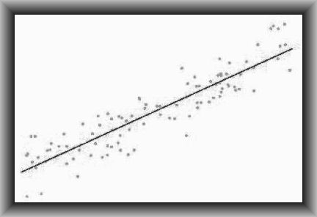
Отже, ненульовий коефіцієнт кореляції вказує на залежність між величинами. Вигляд цієї залежності може бути знайдений лінійним регресійним аналізом за методом найменших квадратів.
Для двох величин x та y лінійна залежність y=ax + b визначається параметрами a і b.
Для кожної пари величин y_{і} , x_{і} міра відповідності лінійній залежності така:
(y_{і} – аx_{і} – b)² (квадратичний критерій відповідності)
Побудова рівняння лінійної регресії за методом найменших квадратів означає визначення таких параметрів a і b, щоб виконувалось min_{a,b} ∑_{i} (y_{і} – ax_{і} – b)².

Slide 4
Коефіцієнт кореляції вказує, наскільки величини y та x відповідають лінійній залежності y=ax + b.
Якщо коефіцієнт кореляції рівний нулю, то це означає відсутність лінійної залежності між величинами, але не означає відсутність нелінійної залежності.
Нелінійну залежність можна знайти, застосовуючи апроксимацію степеневим поліномом y = ∑ᵢ aᵢ∙xⁱ або сплайном (Презентація 2), де коефіцієнти апроксимації aᵢ також знаходять за методом найменших квадратів.
Для нелінійних залежностей коефіцієнт кореляції обчислюють за спеціальними формулами і він вказує відповідність величин y та x апроксимуючому степеневому поліному або сплайну.
Можливі кореляційні залежності не лише між скалярними, але й між векторними величинами. Тоді коефіцієнт кореляції є вектором.

Slide 5
Розглянемо деякі застосування кореляційних залежностей.
Ще у 1948 році К.Шеннон встановив, що можлива надійна передача сигналу малої потужності з широким частотним спектром.
У сучасних системах зв’язку широко використовують псевдовипадкові послідовності, зокрема для розширення спектрів сигналів з умовою ортогональності.
Переваги таких послідовностей в детермінованості, схожості на випадкові, та можливості їх генерації простими двійковими регістрами зсуву з лінійними зворотніми зв’язками.
Серед таких послідовностей найчастіше вживані бінарні псевдовипадкові
m-послідовності. Їх можна генерувати простими двійковими регістрами зсуву
з лінійними зворотніми зв’язками.
Розробка теорії m-послідовностей та подібних до них є практичним застосуванням теорії чисел, галузі математики, яка століттями була зразком «математики в собі» (Піфагор, Πιθαγορασ, Pythagoras, VI ст. до н.е.).

Slide 6

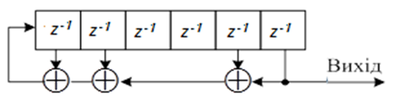
Регістром зсуву називають послідовно сполучені синхронні тригери. Під дією зовнішнього генератора синхроімпульсів стан регістра зсуву пересувається зліва направо.
Для генерації m-послідовностей регістр зсуву охоплюють лінійними зворотніми зв’язками. Приклад регістра зсуву з шістьма комірками та характеристичним поліномом g(x) = 1+ x + x² + x⁵ + x⁶ зображено нижче.
Такий регістр може генерувати бінарну m-послідовность з періодом 2⁶-1.
Залежно від початкового стану регістра генеруються різні m-послідовності.
Якість цих послідовностей оцінюють кореляційними функціями.

Slide 7




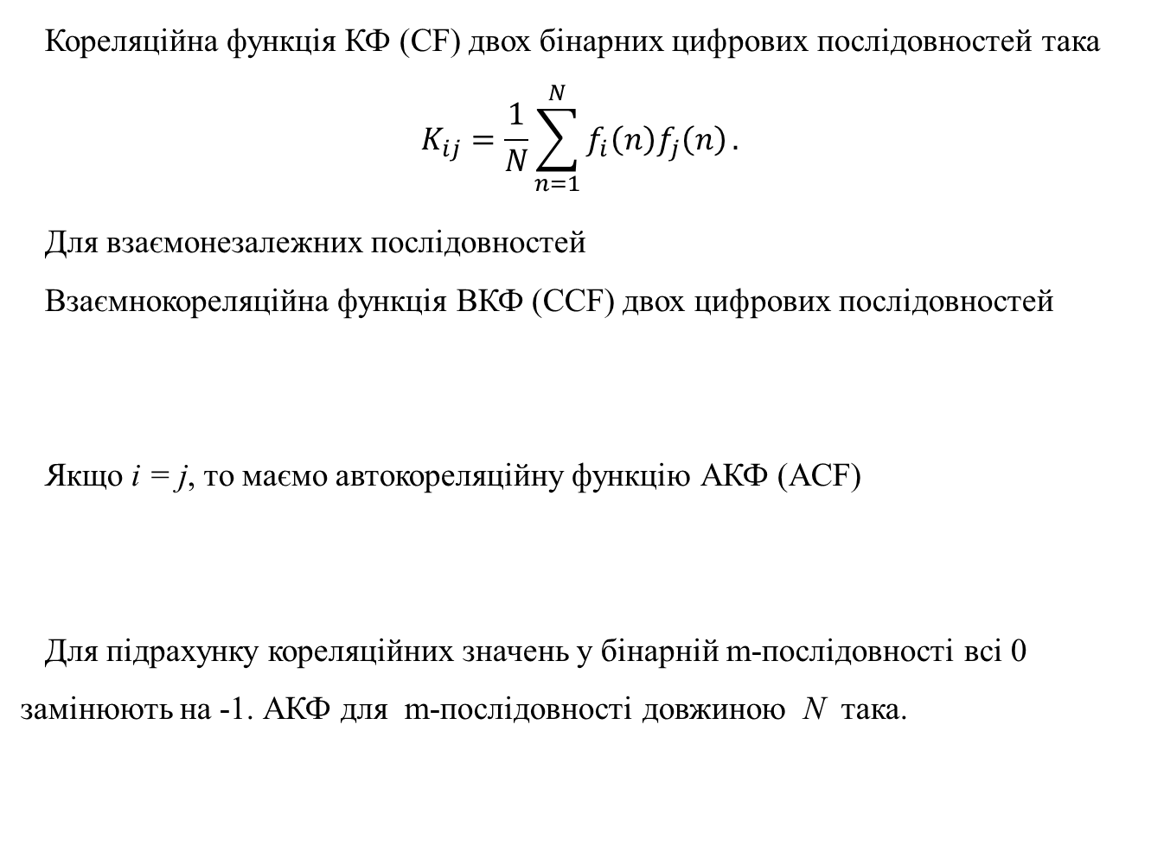
Кореляційна функція КФ (CF) двох бінарних цифрових послідовностей така
$$K_{ij}=\frac{1}{N}\sum_{n=1}^{N}{f_{i}\left(n\right)f_{j}\left(n\right)}.$$
Для взаємонезалежних послідовностей
Взаємнокореляційна функція ВКФ (ССF) двох цифрових послідовностей
Якщо i = j, то маємо автокореляційну функцію АКФ (ACF)
Для підрахунку кореляційних значень у бінарній m-послідовності всі 0 замінюють на -1. АКФ для m-послідовності довжиною N така.

Slide 8
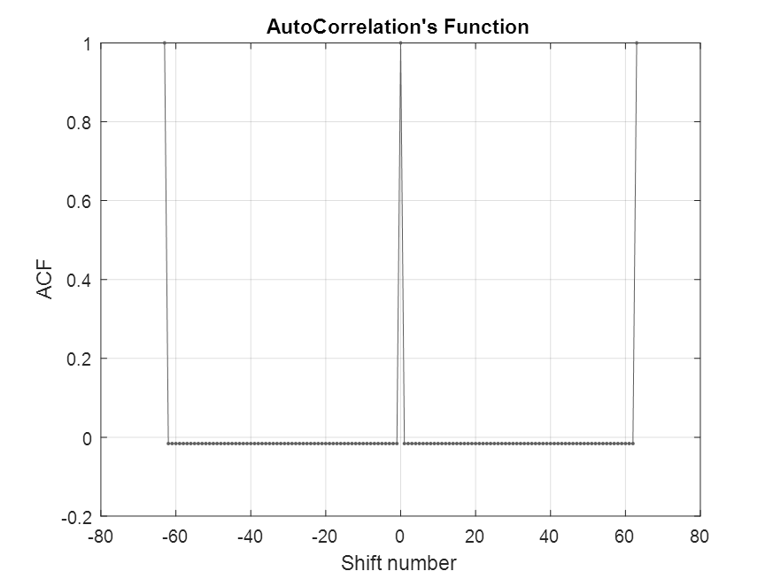
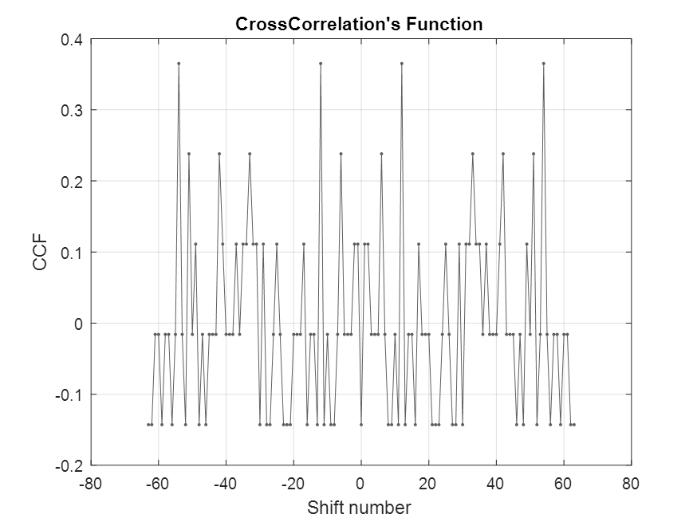
АКФ m-послідовності для N=63 ВКФ m-послідовностей для N=63
АКФ m-послідовності виглядає зовсім непогано. Але КФ і ВКФ суттєво відрізняються від ідеальних, а тому їх застосування для розширення спектра є дуже обмеженим. Особливо це стосується ВКФ, значення якої для деяких k може майже досягати значення при k = 0, причому із збільшенням довжини послідовності ситуація погіршується. Для практичних застосувань це зовсім неприпустимо.

Slide 9
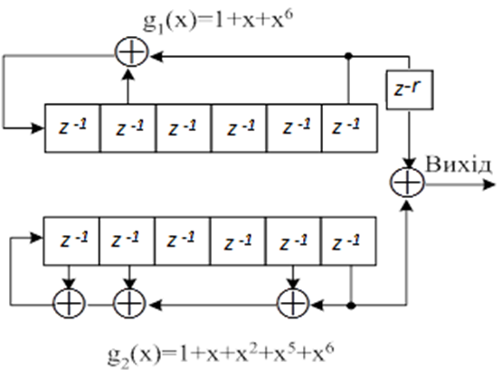
Проблема в значній мірі була вирішена ще в 70-і роки минулого століття розробкою послідовностей Голда (Gold), Касамі (Kasami) та ще деяких подібних.
Ідея цих послідовностей полягає у двійковому додаванні певних комбінацій спеціально підібраних m-послідовностей.
Схема генерації послідовностей Голда
Перевага таких послідовностей у найменших значеннях КФ та ВКФ поза нулем.

Slide 10
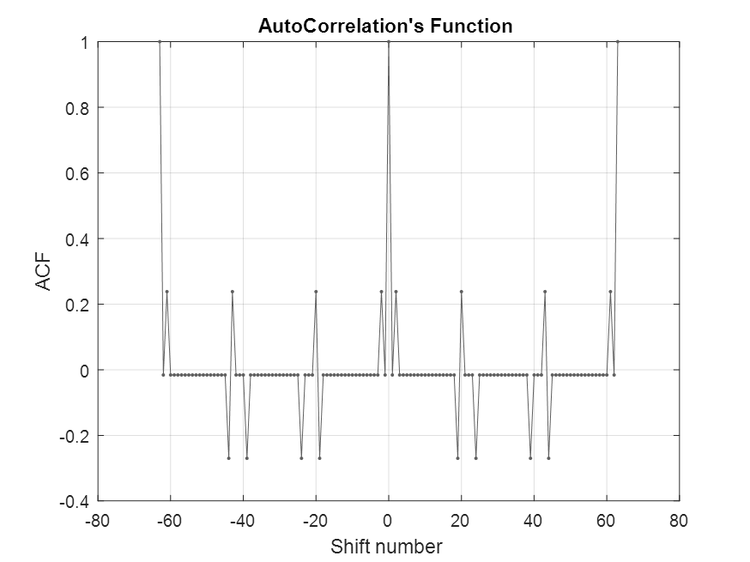
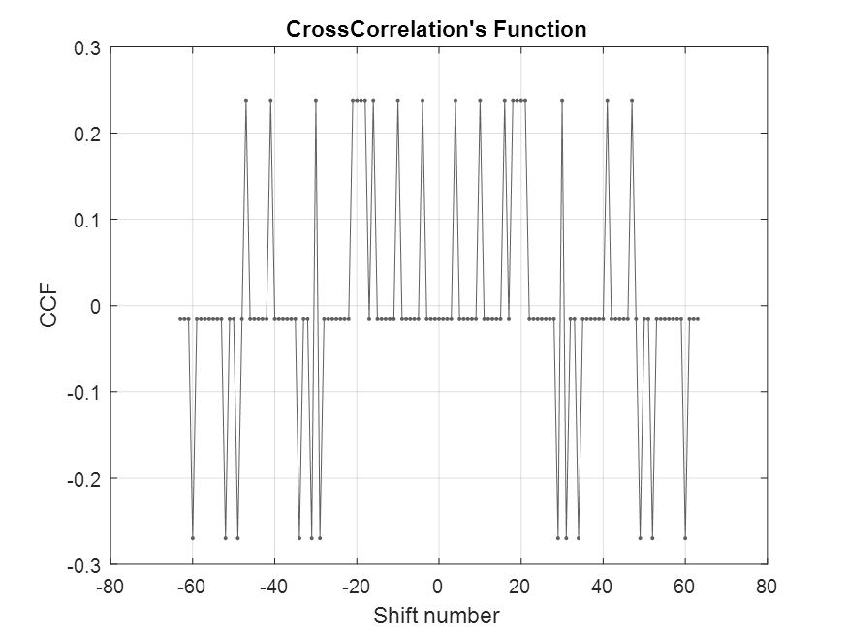
АКФ послідовності Голда ВКФ послідовності Голда
АКФ послідовності Голда дещо гірша, ніж у m-послідовності.
Втім, суттєво, що ВКФ набагато краща, особливо для довгих послідовностей.
Послідовність Касамі довжиною 2^{M} -1 утворюється з m-послідовності шляхом видалення відліка з номером 2^{M/2} +1 та подальшого сумування зі зсувом з початковою послідовністю. Перевага таких послідовностей у найменших значеннях КФ та ВКФ поза нулем.

Slide 11
Послідовності Голда, Касамі, m-послідовності, послідовності Уолша широко застосовуються у сучасному зв’язку для розширення спектру при передачі від потужної базової станції до абонентів, для організації багатоканального зв’язку та в інших випадках.
Кореляційні співвідношення можуть застосовуватись для визначення розмірності динамічної системи за будь-яким вихідним сигналом системи.
Під час побудови математичних моделей нелiнiйних динамiчних систем дуже корисною є попередня оцiнка розмiрностi системи. Така оцінка дає змогу уникнути надмірної складності моделі та пов’язаної з нею некоректності. Поширені методи оцінюють розмірність за характерними ознаками перехідного процесу, важко формалізуються та є ефективними для систем невисокого порядку, як правило лінійних.

Slide 12
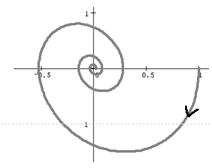
Фазовий простір динамічної системи визначають змінні стану системи.
Кількість змінних стану – це розмірність системи.
Фазовий портрет системи утворюють фазові траекторії руху системи.
Можливий зразок фазового портрету
лінійної системи другого порядку
Стрілка показує рух з часом.
Стійке положення рівноваги в початку координат.

Slide 13
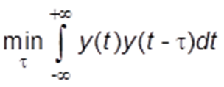
Змінні стану зазвичай недоступні для спостереження. Тому розглянемо поведiнку системи у псевдофазовому просторi з координатами
y(t), dy(t)/dt, d2y(t)/dt^2,..., dM-1y(t)/dt^(M-1), де y(t) – вихідний сигнал системи.
Дискретний аналог псевдофазового простору має вигляд
y(t), y(t+τ), y(t+2τ),..., y(t+(M-1)τ).
Крок τ визначає мiнiмум автокореляцiйної функцiї .
Фазовий портрет системи у псевдофазовому просторі можна збудувати так.
Нехай вихiдний сигнал y(t) задається послiдовнiстю дискретних значень y(kτ)
зі сталим кроком τ. Тодi фазову траєкторiю утворить послiдовнiсть точок
з координатами y_{k} =(y(kτ), y(kτ+τ), y(kτ+2τ), y(kτ+3τ),..., y(kτ+(M-1)τ)),
де M – розмiрнiсть псевдофазового простору.

Slide 14

Вiдомо, що топологiчнi властивостi фазових портретів системи незмінні у просторi змiнних стану та у псевдофазовому просторі, якщо розмірність останнього достатньо велика.
Зв’язок мiж розмiрнiстю фазового простору N i розмiрнiстю псевдофазового простору M дають теореми, сформульованi i доведенi нідерландським математиком Такенсом ще у 40-і роки. Основний для нас результат цих теорем виглядає так: псевдофазовий простiр системи топологiчно ідентичний фазовому, якщо M=2N+1.
Отже, знайти розмірність фазового простору можна через розмірність псевдофазового.
Розмiрнiсть псевдофазового простору М можна знайти за допомогою поняття кореляцiйної розмiрностi dm для певної фазової траекторії.
Позначимо відстань між точками і та j на фазовій траекторії sij = ║yi –yj║ i визначимо кореляцiйну функцiю так:
∙ (кількість пар точок, для яких sij<r), де К - загальна кiлькiсть точок на фазовiй траєкторiї.

Slide 15



На практицi для визначення C(r) використовують формулу
, де , а К обмежене.
Кореляцiйна розмiрність dm визначається через кореляційну функцію так:
Математик Такенс довів, що розмiрнiсть dm зростає зі збiльшенням m, доки не досягає верхньої межі при m=M.
Отже, алгоритм оцiнки розмiрностi системи за вихiдним сигналом такий.
Визначити необхiдний крок дискретизацiї за автокореляційною функцією;
Збудувати на дискретних значеннях сигналу псевдофазовi простори рiзної
розмiрностi m ;
Обчислити значення кореляцiйної розмiрностi dm для низки значень
розмiрностi m псевдофазового простору;
Визначити m=М, за якого dm стає максимальним;
Обчислити розмiрнiсть системи N за формулою N=(М-1)/2.

Slide 16
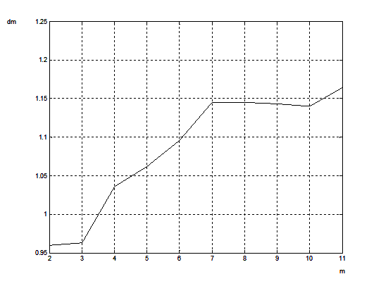
Розглянемо приклад застосування такого методу оцiнки розмiрностi.
Дослiджено модель електромашинного генератора у вигляді п’яти диференцiальних рiвнянь першого порядку. Обчислена за алгоритмом залежнiсть кореляцiйної розмiрностi dm вiд розмiрностi псевдофазового простору m для вихiдного сигналу генератора така:

Slide 17
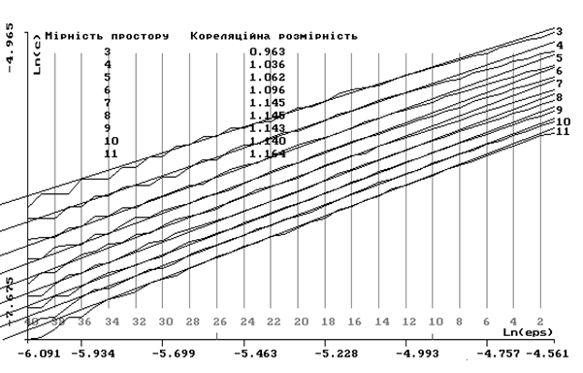
Кореляцiйна розмiрнiсть досягає локального максимуму, якщо розмiрність псевдофазового простору m=7. За Такенсом це вiдповiдає системi третього порядку. Отже, модель генератора, описана системою диференціальних рівнянь п’ятого порядку, поводиться головним чином як система третього порядку.
Однак для m=11 значення dm знову помітно зростає. Це означає, що передати всі тонкощі реакції системи можна лише моделлю п’ятого порядку.
Ці висновки підтверджені безпосереднім математичним моделюванням генератора за вихідним сигналом.

